Slide 1
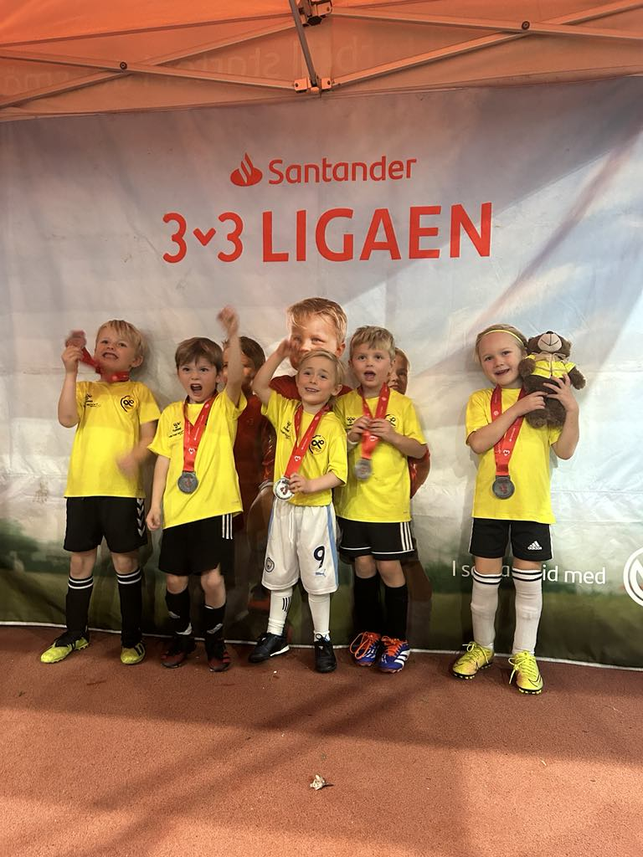
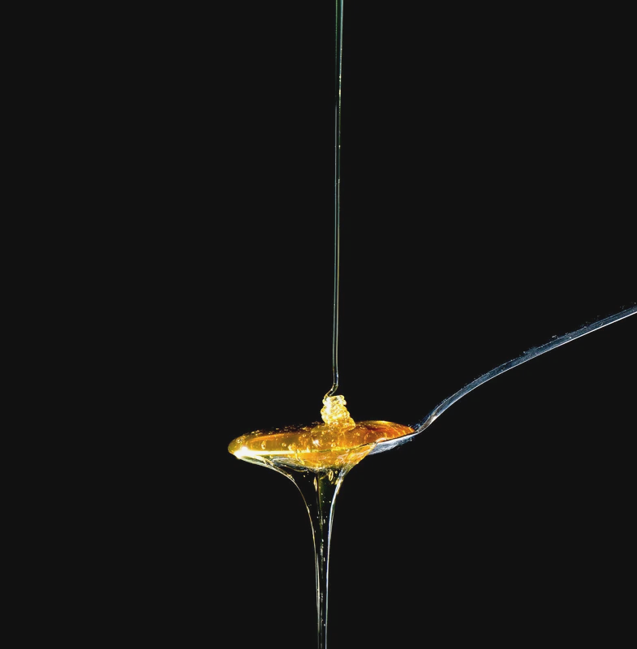


SAMMEN I GUL OG SVART
LOMMEDALEN
IDRETTSLAG

Slide 2

ALLIDRETT
Gymlek 4-åringene m/foresatte: Lommedalshallen. Bruker pedagogisk ansatte fra barnehager i nærområdet. Oppstart etter høstferien.
Allidrett 5-åringene: Anna Krefting tirsdager kl.17.00-19.00
uke 43 - håndball
uke 49 - basket (hvis de kan på vårparten også hadde det vært fint)
uke 3-5 - alpint
uke 6-7 – langrenn (bytter dag til tirsdag, slik at stadion er tilgjengelig)
uke 10 - håndball
uke 13 - håndball
uke 17-18 - fotball
Idrettene må bruke øktene som en rekrutteringsarena, altså også informere foresatte om sitt tilbud for aldersgruppen.
ALLIDRETT

Slide 3
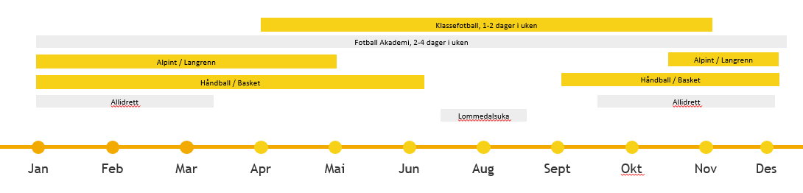
Sesongplanlegging…
ALLSIDIGHET

Slide 4
Sesongplanlegging for årgangene 2019-2016…er en voldsom kabal – som må ses videre på!
Årgang | Mandag | Tirsdag | Onsdag | Torsdag | Fredag
J/G 2019-2016 | Langrenn (2017-2016) | Skileik | Langrenn | Skileik
J/G 2019-2016 | Alpint | Skileik |  | Alpint (Skileik)
J/G 2019-2016 | Freeski | Skileik | Freeski | Skileik
J/G 2019-2018 | Håndball
J/G 2019-2018 | Akademi | Fotball L | Fotball H (Akademi) |  | Akademi
J/G 2018 |  | Basketball |  | Basketball
J 2017 |  | Håndball |  | Håndball
J 2017 | Fotball L (Akademi) |  | Akademi |  | Akademi
G 2017 | Fotball H (Akademi) |  | Fotball L (Akademi) |  | Akademi
J/G 2017 |  | Basketball |  | Basketball
J 2016 |  | Håndball |  | Håndball
G 2016 | Håndball |  | Håndball
J 2016 | Akademi |  | Fotball L/H (Akademi) |  | Akademi
G 2016 | Fotball L/H (Akademi) |  | Fotball H (Akademi) |  | Akademi

Slide 5
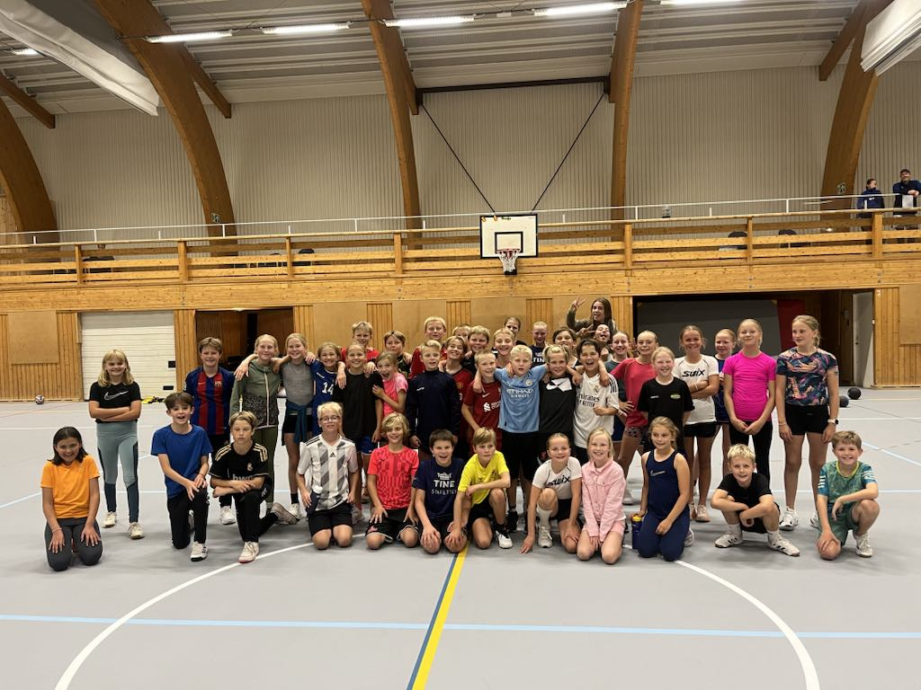
LIL+ Fotball Lommedalsbanen
LIL+ Håndball Helsethallen
Kl.15.00-15.30 tirsdag og torsdag. Deltakelsen har variert fra over 60 til 13 påmeldte.
Kl.15.00-17.00 torsdag. Er i gang med ca.25+ deltakere.
LIL+ er også på trappene i andre idretter
LIL+
SKILEIK
2015-2013
LIL+ Fotball og Håndball er ingen fullgod erstatning for lagstreninger – det er tenkt som et ekstratilbud:
Utvikling av individuelle ferdigheter på tvers av lag og årganger
En får tilbakemelding fra trenere og kan jobbe med egen utvikling.
Deltakelse på lagstreninger:
Styrker samspillet og forståelsen mellom spillerne.
Lærer hvordan laget fungerer sammen, og bygger tillit og relasjoner.
Gir tid til å forstå spillet bedre og utvikle taktisk forståelse.
Det gir rom for lek, moro og er viktig for å delta i de sosiale felleskapet i eget lag
Skadeforebyggende trening på tvers av idretter 4.-7.klasse, jobber med å finne ledig halltid. Søndag ettermiddag/kveld kan bli et alternativ.

Slide 6
SAMMEN I GUL OG SVART
LOMMEDALEN
IDRETTSLAG

